Slide 1
ADO 3 - GRAFO
Rede Social – Connect Senac
Conectando Pessoas e Amizades
Arthur Silva Berdusco de Souza
TADS 3ºB – Estrutura de Dados

Slide 2
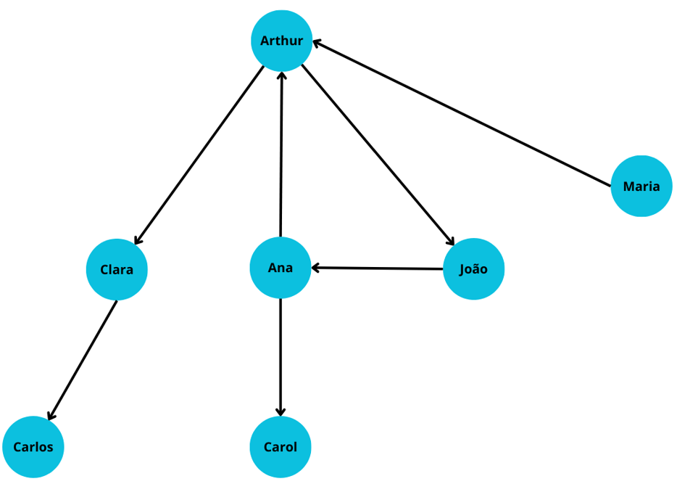
Visão Geral
Rede social, adicionar e gerenciar amizades, incluindo recomendações personalizadas usando buscas em largura.
Interface: Java Swing
Painéis de navegação

Slide 3
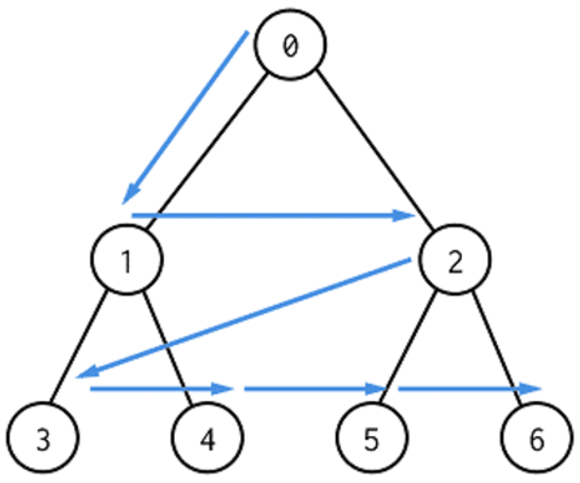
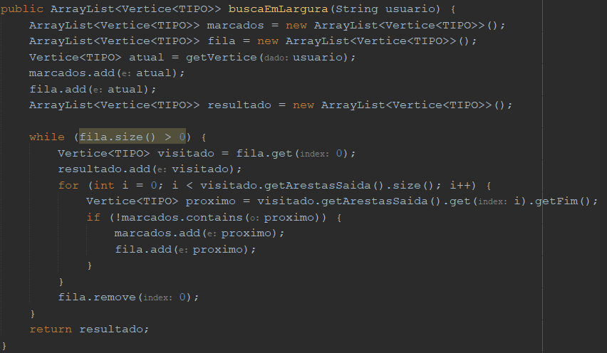
Busca em largura
O algoritmo de busca em largura encontra conexões próximas na rede social, recomendando possíveis amigos com base em relações imediatas e de primeiro grau.

Slide 4
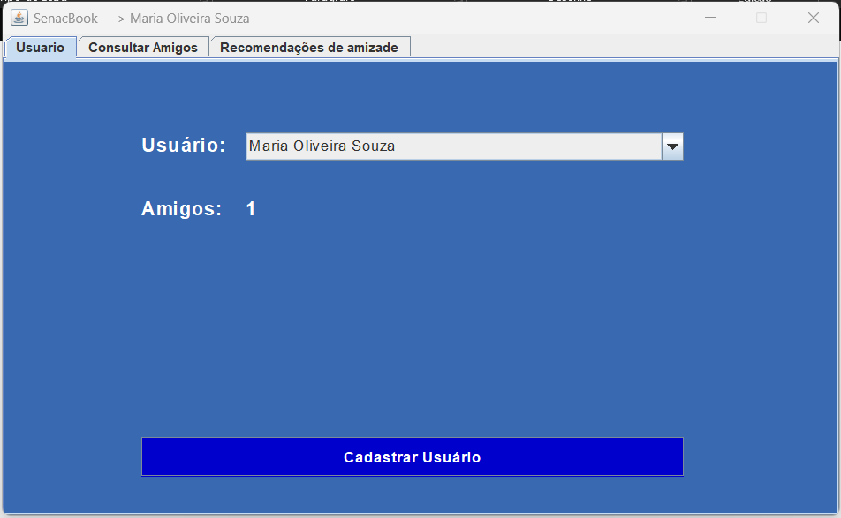
Principais Funcionalidades

Slide 5
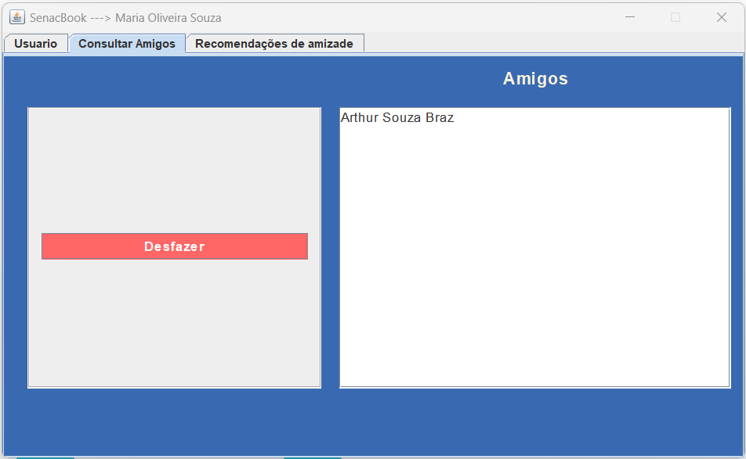
Principais Funcionalidades

Slide 6
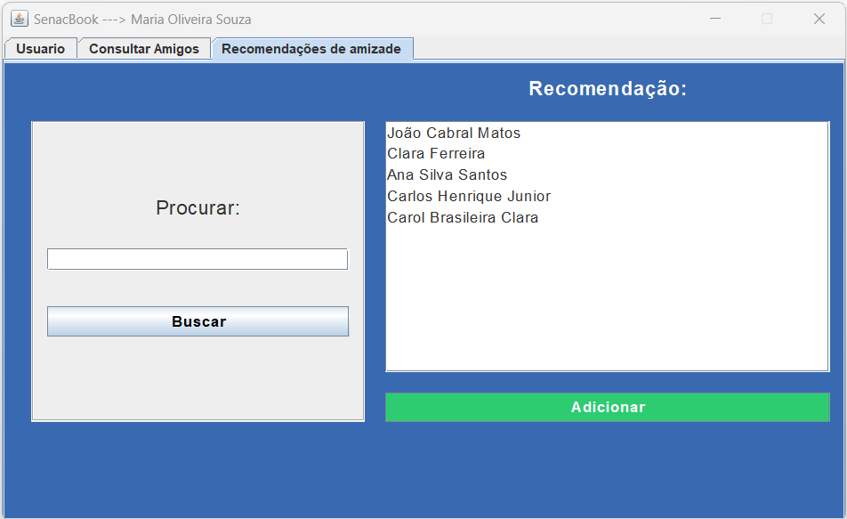
Principais Funcionalidades

Slide 7

Benefícios
Esse projeto de rede social com grafo usa a busca em largura para recomendar amigos, tornando a experiência social mais envolvente e personalizada.

Slide 8

O projeto rede social com grafo simplifica o gerenciamento de conexões, enriquece a rede social dos usuários e melhora sua experiência com recomendações personalizadas, graças ao uso da busca em largura.

